Slide 1
nginx研究与实践
中期报告
指导老师：胡琳琳
小组成员：邬宇祺、靳世宽

Slide 2
nginx简介
Nginx是一个跨平台的Web服务器，可运行在Linux、FreeBSD、Solaris、AIX、MacOS、Windows等操作系统上，并且它还可以使用当前操作系统特有的一些高效API来提高自己的性能。
由于Nginx使用基于事件驱动的架构能够并发处理百万级别的TCP连接，高度模块化的设计和自由的许可证使得扩展Nginx功能的第三方模块层出不穷，而且优秀的设计带来了极佳的稳定性，因此其作为Web服务器被广泛应用到大流量的网站上，包括腾讯、新浪、网易、淘宝等访问量巨大的网站。

Slide 3
nginx简介
Nginx 作为一个基于 C 实现的高性能 Web 服务器，可以通过系列算法解决上述的负载均衡问题。并且由于它具有高并发、高可靠性、高扩展性、开源等特点，成为开发人员常用的反向代理工具。

Slide 4
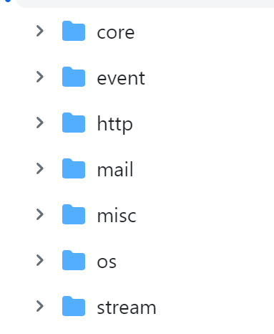
nginx配置
Nginx拥有大量官方发布的模块和第三方模块，这些已有的模块可以帮助我们实现Web服务器上很多的功能。使用这些模块时，仅仅需要增加、修改一些配置项即可。

Slide 5
前期工作
1、通过阅读nginx核心模块源码，研究nginx掌握事件循环、进程管理、进程负载均衡的原理、机制、实现，形成研究报告
2、阅读nginx http源码，研究http https客户端服务端、代理、upstream的原理、机制、实现，形成研究报告
3、基于上述的研究，扩展nginx模块，实现高性能的Http转SEADP的协议转换模块
4、基于协议转换模块进行性能测试，形成测试报告

Slide 6
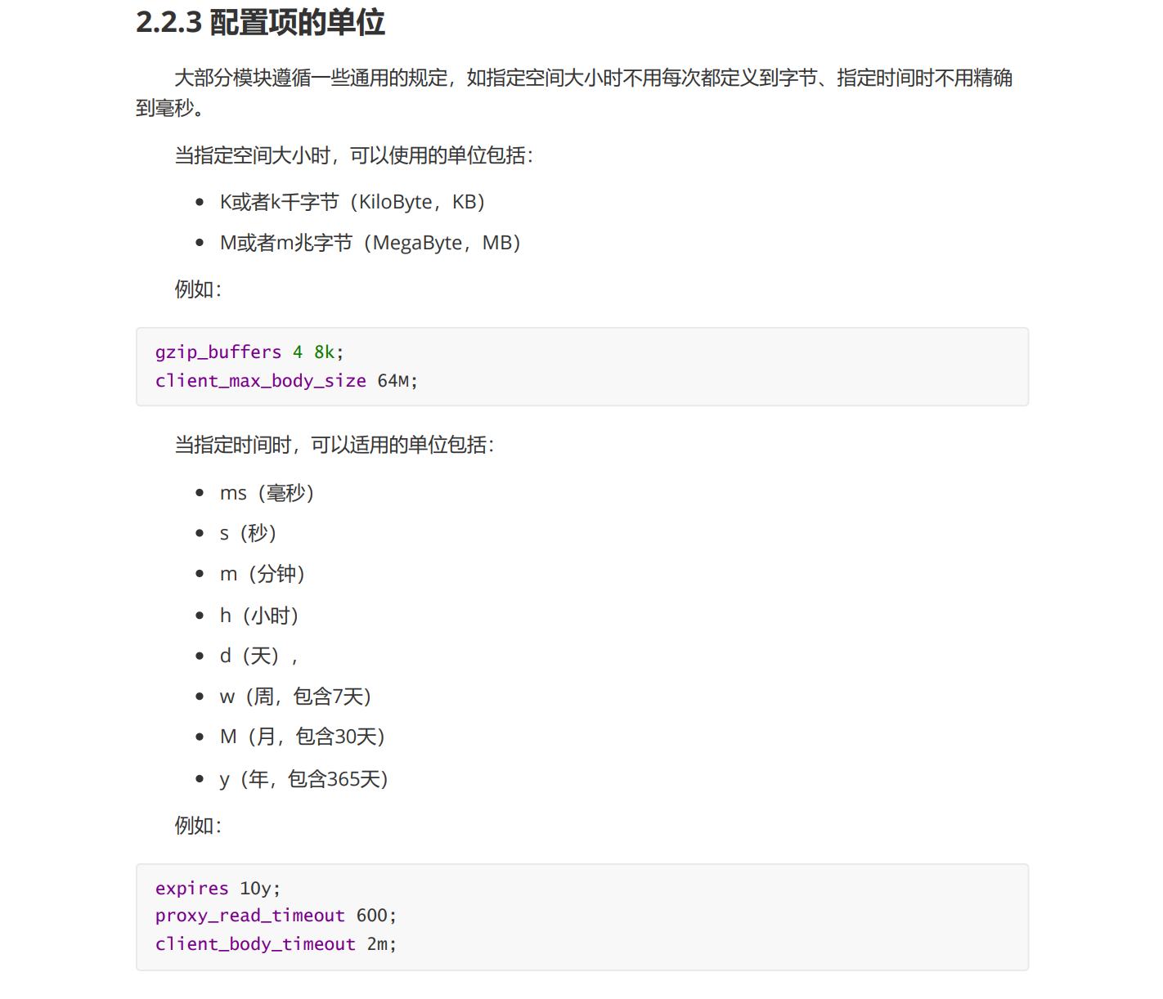
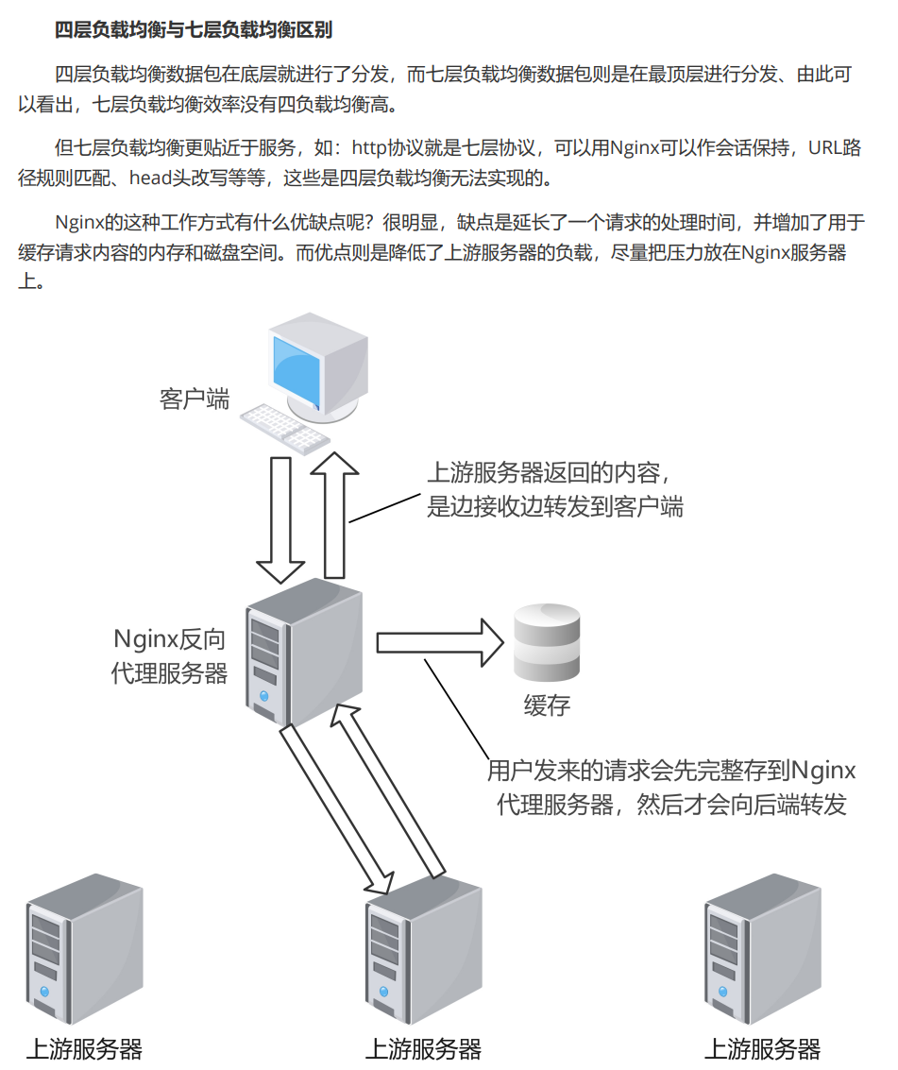
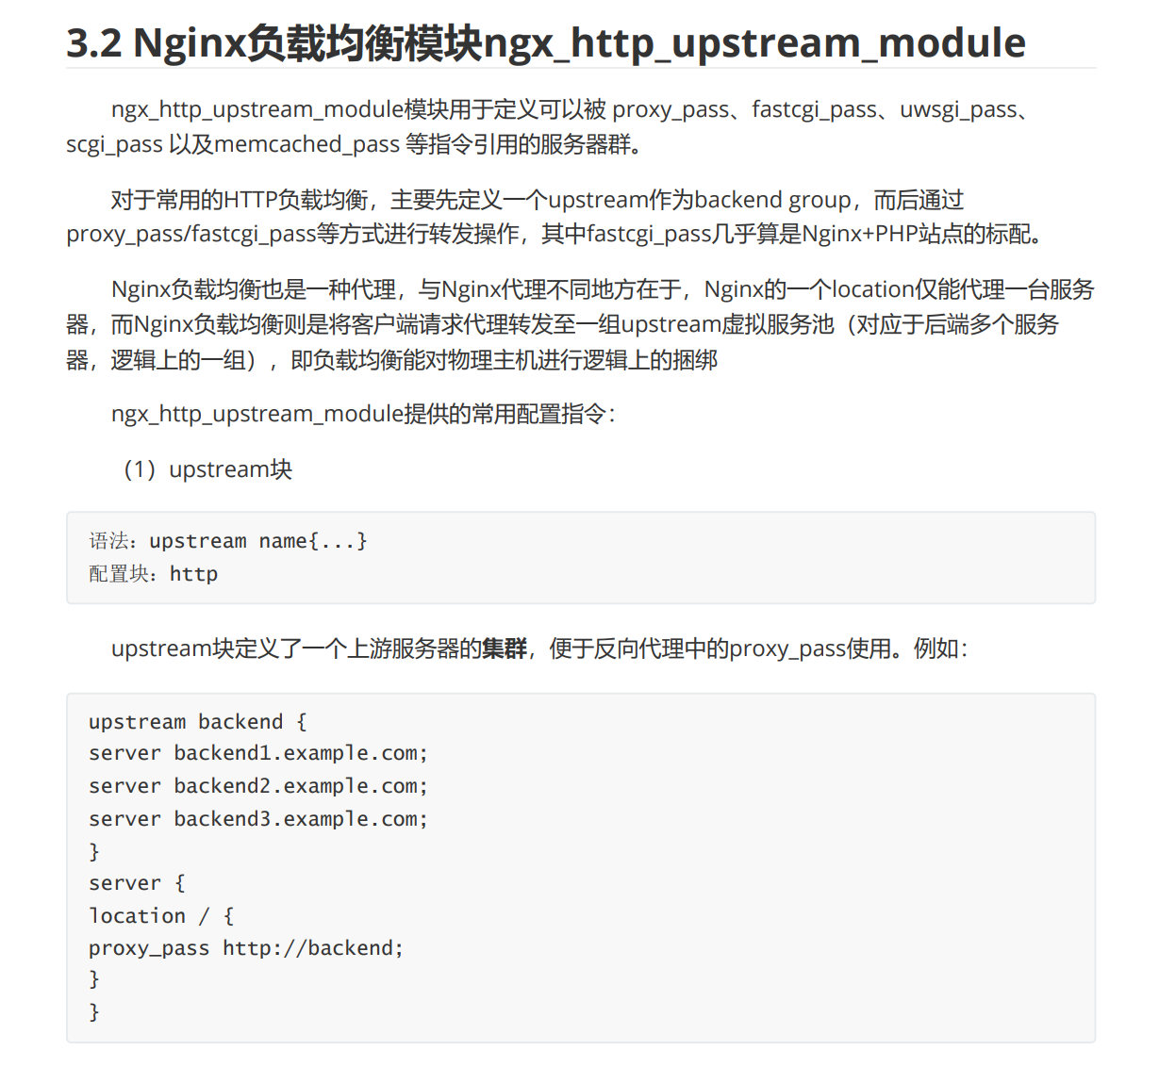
nginx配置
形成了包括Nginx的配置、负载均衡模块、进程管理模块、事件循环模块、http、https客户端服务端、代理、upstream的原理等内容的阅读报告，46页。

Slide 7
nginx模块
1、负载均衡模块
2、进程管理模块
3、事件循环模块

Slide 8
负载均衡模块
1. 负载均衡原理
当Web服务器直接面向用户，往往要承载大量并发请求，单台服务器难以负荷，那么就需要使用多台Web服务器组成集群，前端使用Nginx负载均衡，将请求分散的打到后端服务器集群中，实现负载的分发。那么会大大提升系统的吞吐率、请求性能、高容灾。

Slide 9
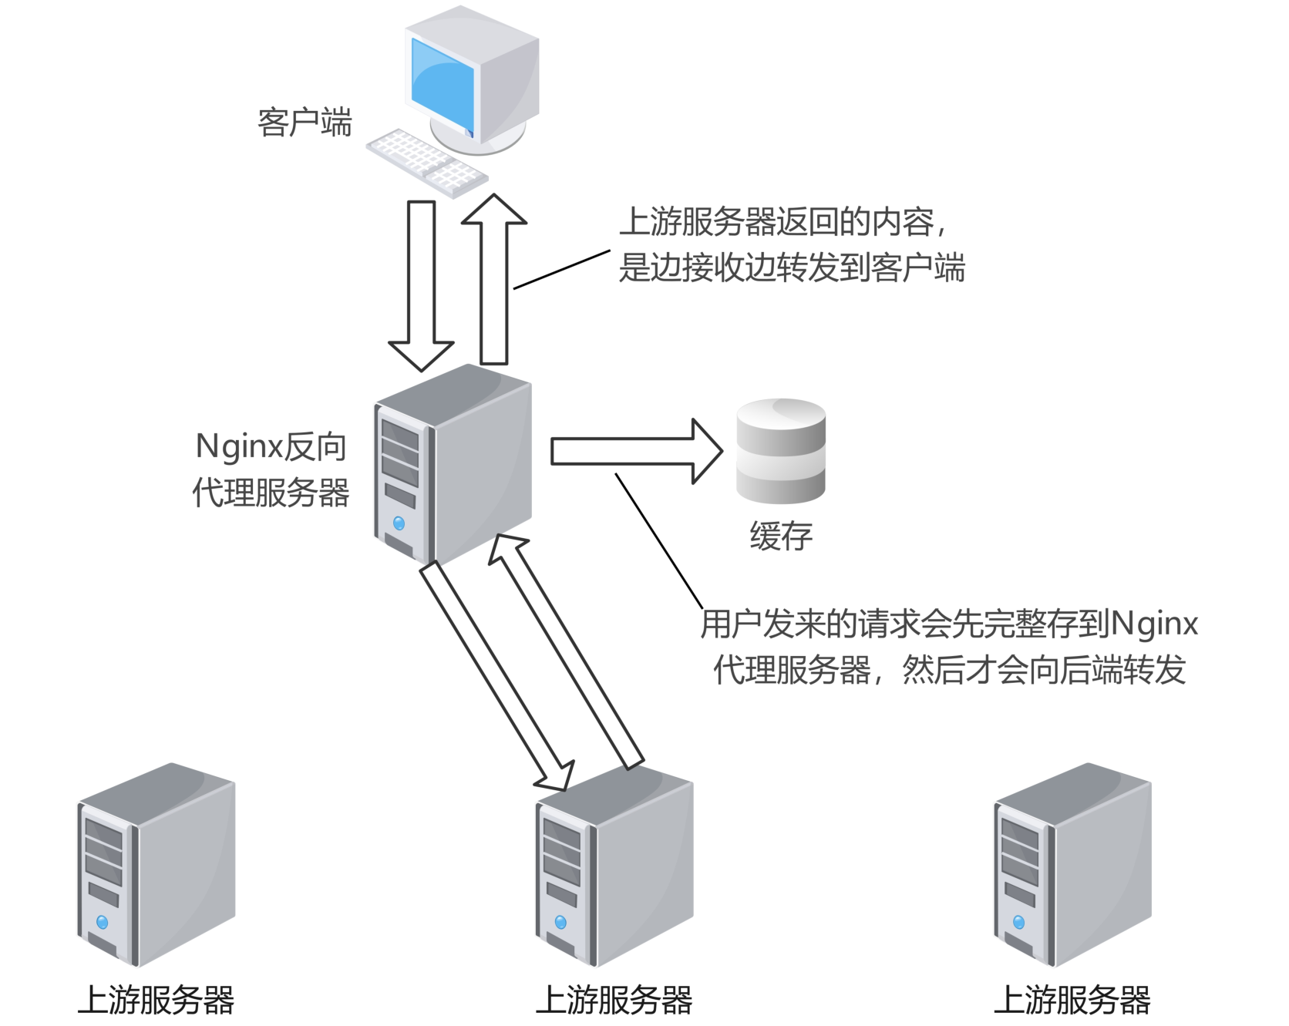
负载均衡模块
Nginx在接收到完整的客户端请求（如1GB的文件）后，才会与上游服务器建立连接转发请求，由于是内网，所以这个转发过程会执行得很快。这样，一个客户端请求占用上游服务器的连接时间就会非常短，也就是说，Nginx的这种反向代理方案主要是为了降低上游服务器的并发压力
Notes:
通常，客户端与代理服务器之间的网络环境会比较复杂，多半是“走”公网，网速平均下来可能较慢， 因此，一个请求可能要持续很久才能完成。而代理服务器与上游服务器之间一般是“走”内网，或者有专线 连接，传输速度较快。

Slide 10
负载均衡模块
2. nginx负载均衡模块ngx_http_upstream_module
upstream机制是事件驱动框架与HTTP框架的综合，它既属于HTTP框架的一部分，又可以处理所有基于TCP的应用层协议（不限于HTTP）。
它不仅没有任何阻塞地实现了Nginx与上游服务器的交互，同时又很好地解决了一个请求、多个TCP连接、多个读/写事件间的复杂关系。
为了帮助Nginx实现反向代理功能，upstream机制除了提供基本的与上游交互功能之外，还实现了转发上游应用层协议的响应包体到下游客户端的功能（与下游之间当然还是使用HTTP）。

Slide 11
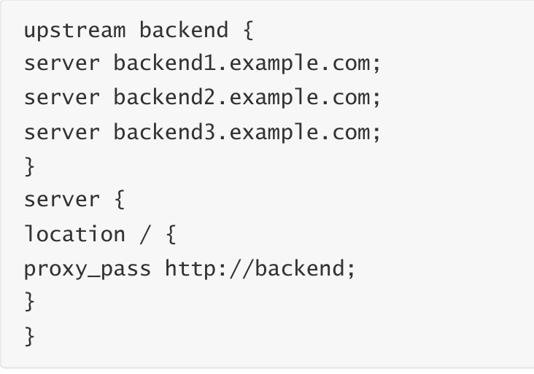
负载均衡模块
3. ngx_http_upstream_module提供的常用配置指令：
（1）upstream块
语法：upstream name{…}
配置块：http
upstream块定义了一个上游服务器的集群

Slide 12
负载均衡模块
3. ngx_http_upstream_module提供的常用配置指令：
（2）server
语法：server name[parameters];
配置块：upstream
server配置项指定了一台上游服务器的名字，这个名字可以是域名、IP地址端口、 UNIX句柄等

Slide 13
负载均衡模块
3. ngx_http_upstream_module提供的常用配置指令：
（3）ip_hash
语法：ip_hash;
配置块：upstream
ip_hash首先根据客户端的IP地址计算出一个key，将key按照upstream集群里的上游服务器数量进行取模，然后以取模后的结果把请求转发到相应的上游服务器中。这样就确保了同一个客户端的请求只会转发到指定的上游服务器中。

Slide 14
nginx模块
1、负载均衡模块
2、进程管理模块
3、事件循环模块

Slide 15
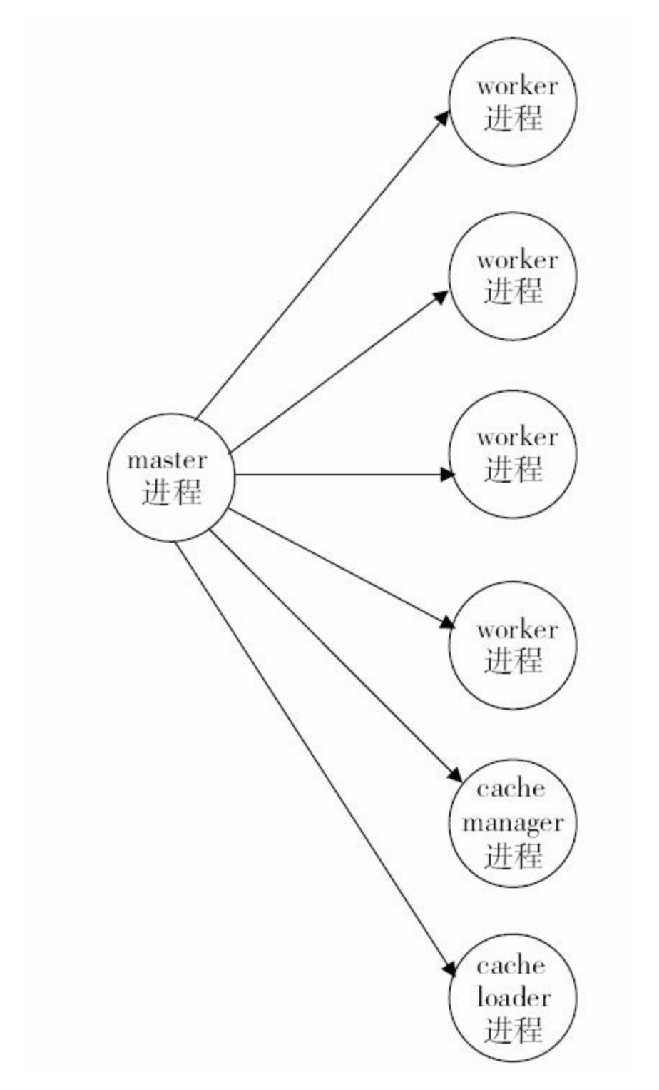
进程管理模块
1. Nginx进程简介
Nginx采用一个master管理进程、多个worker工作进程的设计方式，如右图所示。

Slide 16
进程管理模块
1. Nginx进程简介
master 进程主要完成以下工作：
读取并验证配置信息
创建、绑定及关闭套接字
启动、终止及维护worker进程的个数
无需中止服务而重新配置工作特性
控制非中断式程序升级，启用新的二进制程序并在需要时回退至老版本
重新打开日志文件，实现日志滚动
编译嵌入式perl脚本

Slide 17
进程管理模块
1. Nginx进程简介
worker 进程主要完成的任务：
接收、传入并处理来自客户端的连接
提供反向代理及过滤功能
nginx 任何能完成的其他任务创建、绑定及关闭套接字

Slide 18
进程管理模块
2. Nginx多进程实现步骤
启动 nginx 的多进程模式。主进程信号监听和启动工作进程。
创建和启动工作进程。工作进程数一般为 CPU 个数的 1 ~ 2 倍。
fork 工作进程的子进程。启动成功，回调 ngx_worker_process_cycle
子进程回调函数。每个进程的逻辑处理就从这个方法开始。
工作进程初始化。
事件驱动核心函数，进入事件循环驱动。

Slide 19
nginx模块
1、负载均衡模块
2、进程管理模块
3、事件循环模块

Slide 20
事件循环模块
1. 事件循环简介
Nginx是一个事件驱动架构的Web服务器。事件处理框架所要解决的问题是如何收集、管理、分发事件。这里所说的事件，主要以网络事件和定时器事件为主，而网络事件中又以TCP网络事件为主。
在Nginx中，每一个事件都由ngx_event_t结构体来表示。

Slide 21
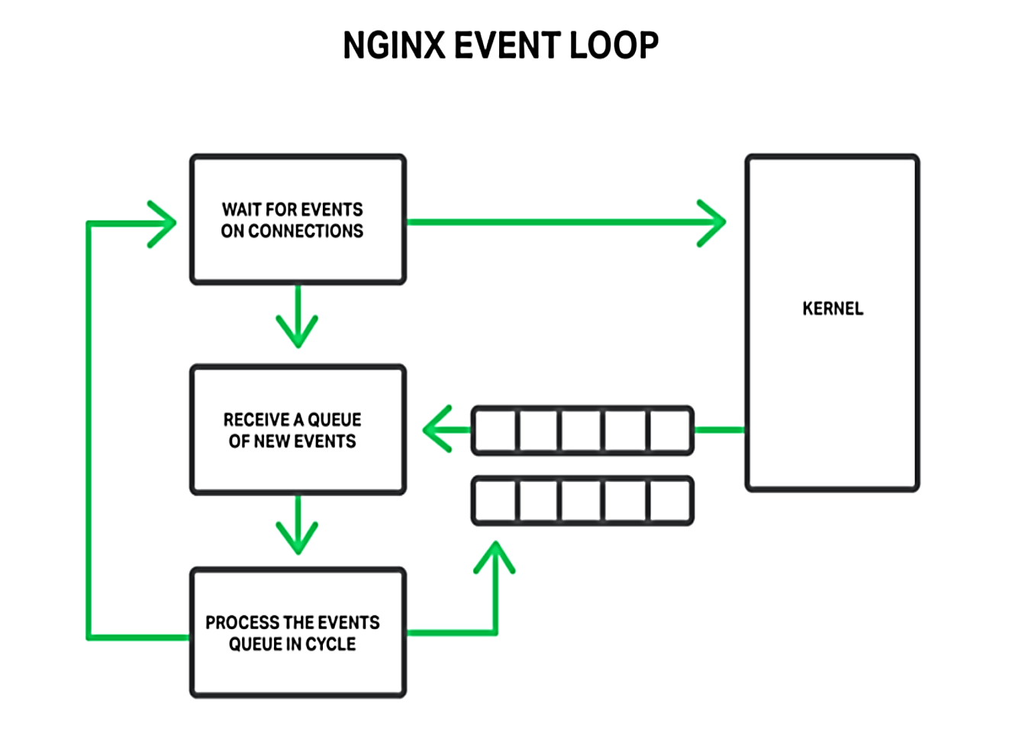
事件循环模块
2. 事件循环流程
Notes:
nginx 刚启动时，在 wait for events connections 处打开80或443端口，等待新的事件进来，比如
新的客户端连接请求（epoll wait），这时 nginx 处于 sleep 状态。当操作系统接收到了一个建立TCP连
接的握手报文并且处理完握手流程之后，操作系统就会通知 epoll wait ，告诉他现在可以往下走了，同
时唤醒worker进程。处理完一个事件之后，操作系统会把他准备好的事件放到事件队列中，从这个事件
队列可以获取到一个要处理的事件，从队列中取出来，然后再开始处理事件。

Slide 22
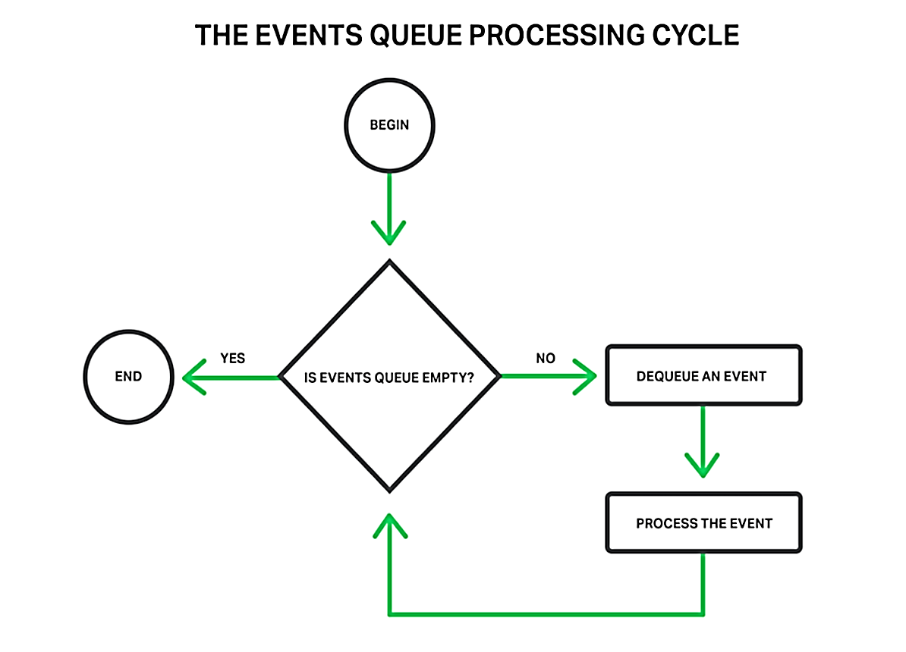
事件循环模块
3. 事件队列处理循环
Notes:
处理事件的一个循环：
如果事件队列不为空，则取出事件，进行处理，在处理事件的过程中，可能会生成一些新的事件，
比如发现一个连接建立了，要设置一个超时时间（eg.60s），60s之内，浏览器（客户端）不发送请求的话，
（服务器端）就会把这个连接关掉。所有的事件处理完之后，返回到wait for events on connections。

Slide 23
SEADP介绍
SEADP（SEANet Data Protocol）：
SEADP协议是以数据块（chunk）为基本数据单元、支持网内缓存和存储、ID-to-ID的传输层通信协议。其中，一个ID标识数据（数据块chunk/数据流Stream），另一个ID标识接收者设备（单个或多个）。支持数据块网内缓存，支持接收者驱动的流量控制和拥塞控制、支持可靠传输。

Slide 24
SEADP介绍
SEADP模块：
Notes:
SEADP有这四个方面的需求，故SEADP模块这样设计。

Slide 25
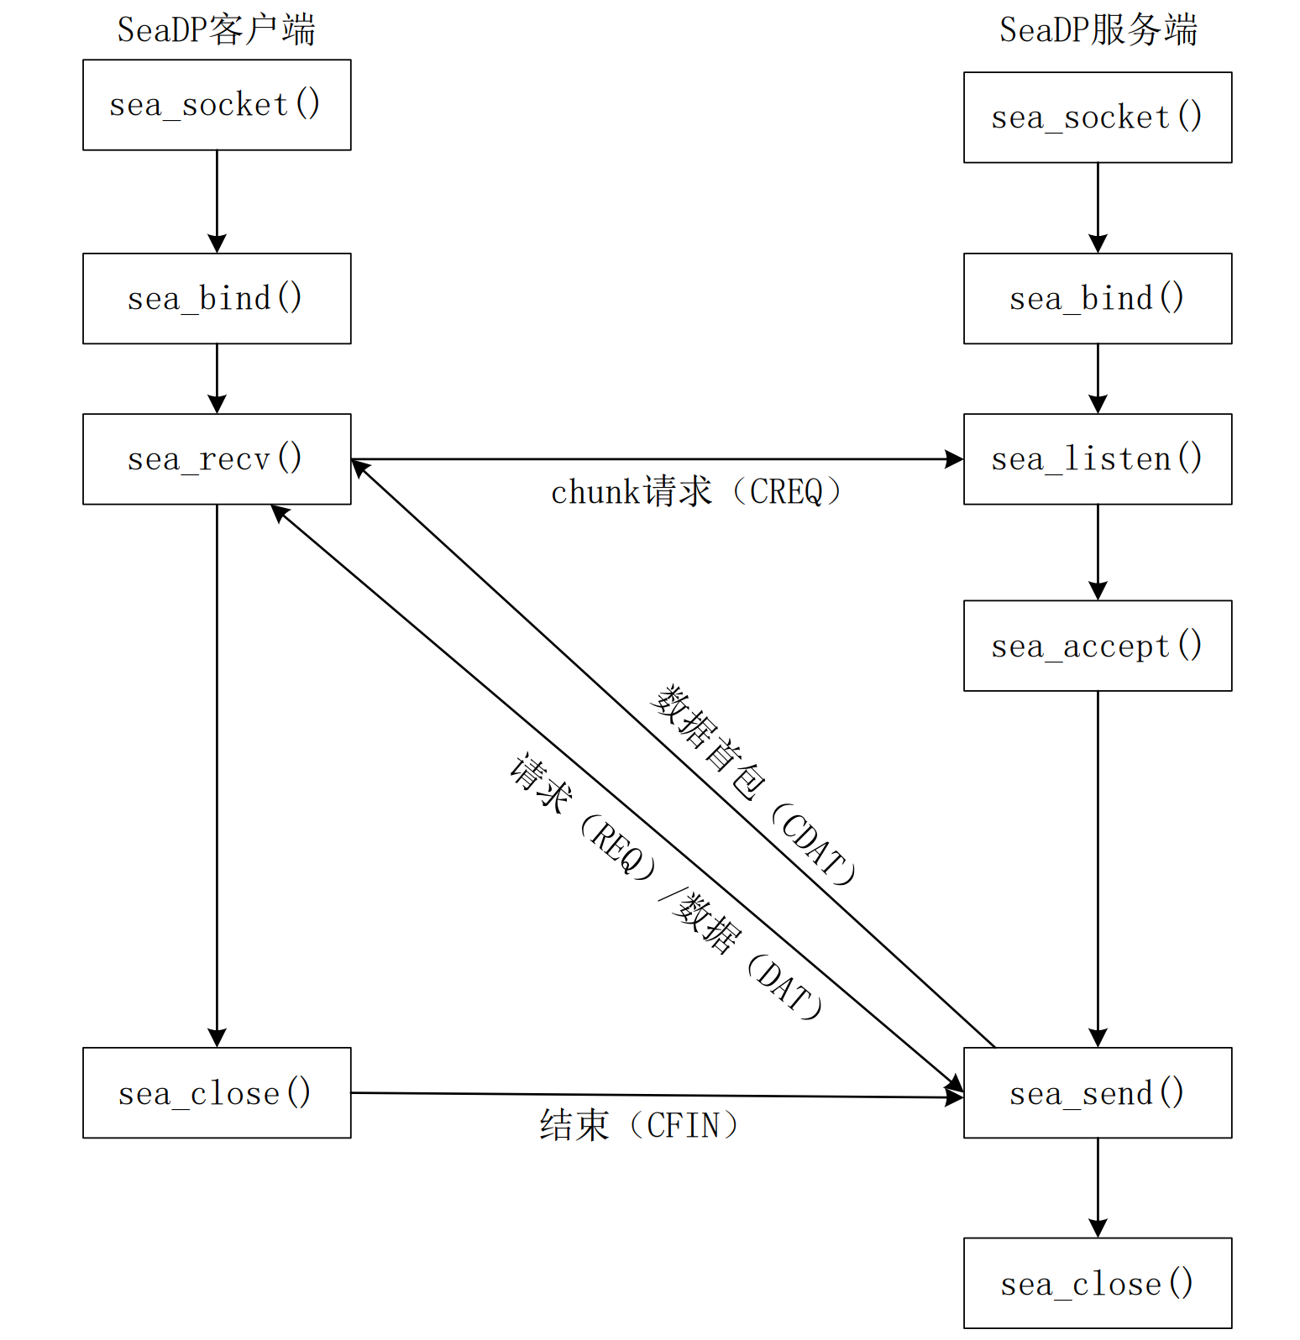
SEADP介绍
SEADP模块：
SeaDP 实现包括两部分：在 SEANET 客户端栈上实现的终端系统传输操作，以及在 SEANET Router 上实现能够处理 SeaDP 协议
Notes:
SEADP有这四个方面的需求，故SEADP模块这样设计。

Slide 26
后续安排
通过扩展nginx模块，实现高性能的Http转SEADP的协议转换模块
第一阶段：
写一个nginx module，实现下面功能：
1、接收客户端http请求
2、读本地某个文件
3、将文件封装成SEADP
4、将SEADP发出，此外需要实现SEADP客户端接收数据（这部分也需要自己写）

Slide 27
后续安排
通过扩展nginx模块，实现高性能的Http转SEADP的协议转换模块
第二阶段：
最终是实现下面这个流程：
1、A接收客户端http请求
2、A向B请求http数据
3、B接收A的http请求，将本地文件封装成SEADP传给A
4、A接收SEADP，并转http数据给客户端

Slide 28

THANKS

